Slide 1
সবাইকে লাল গোলাপের শুভেচ্ছা

Slide 2
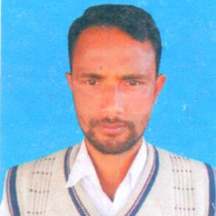
শিক্ষক পরিচিতি
স্বদেশ চন্দ্র রায়
প্রভাষক(সমাজবিজ্ঞান)
সোনাহার কলেজ
মোবাইল-০১৭৬৭৪৬৫৭০২
ই-মেইল-swadeshsh1980@gmail.com
ছবি

Slide 3
পাঠ পরিচিতি
শ্রেণীঃএকাদশ
বিষয়ঃ সমাজবিজ্ঞান
অধ্যায়ঃপ্রথম
উপস্থিতঃ৪২জন
সময়ঃ১২:০০
তারিখঃ২৬/১০/২০২১ইং

Slide 4
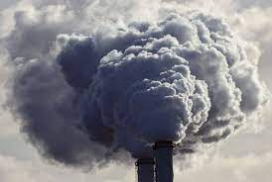
ছবিটি কিসের?

Slide 5
আজকের পাঠ
পরিবেশ দুষন

Slide 6
দলীয় কাজ
১।কি কি কারনে পরিবেশ দূষিত হচ্ছে?
২।পরিবেশ দূষনে কি কি রোগ দেখা যায়?

Slide 7
শিখন ফলঃ
এই পাঠ শেষে শিক্ষার্থীরা……………….
পরিবেশের খারাপ দিকগুলো জানতে পারবে
পরিবেশ দূষণের কারন সর্ম্পকে ব্যাখ্যা করতে পারবে
পরিবেশ দূষনের প্রতিকার সর্ম্পকে জানতে পারবে

Slide 8
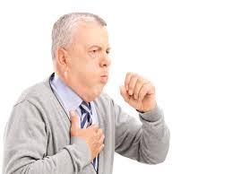
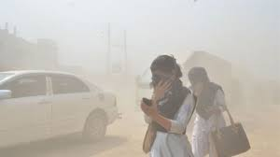
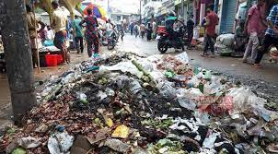
পরিবেশ দূষনের ক্ষতিকর দিকগুলো কি কি?
উপরোক্ত কারন ছাড়াও আরো অনেক কারনে পরিবেশ দূষিত হচ্ছে

Slide 9
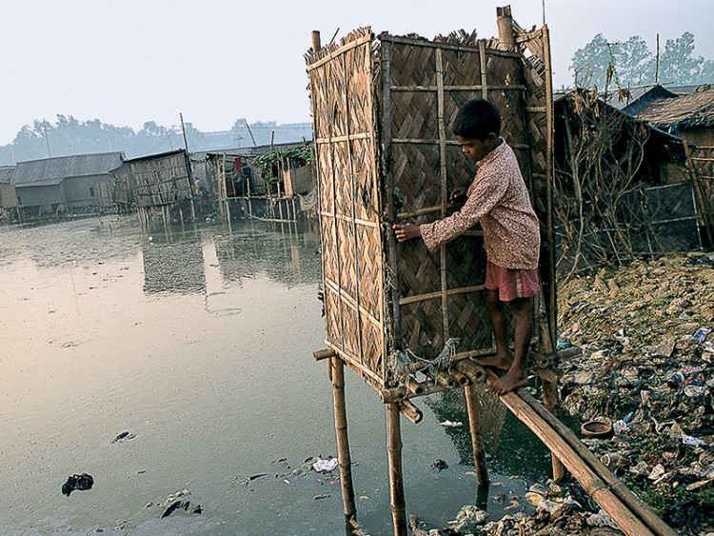
উপরোক্ত ছবি দেখে তোমরা কি বুঝলে?
পরিবেশ দূষিত হচ্ছে

Slide 10
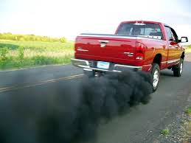
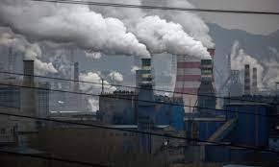
পরিবেশ দুষনের আরো কি কি কারন রয়েছে
যানবাহন ও কলকারখানা র নির্গত ধোয়ায় পরিবেশ দূষিত হয়

Slide 11
বাড়ির কাজ
১।পরিবেশ কি?
২।পরিবেশ দূষনের কারনগুলো লিখ।
৩। পরিবেশ দূষনের প্রতিকারগুলো উল্লেখ কর ।

Slide 12
ধন্যবাদ

